Slide 1
Мы приступаем к изучению I главы
«Социально-экономическое развитие России
в первой половине XIX века»

Slide 2
Тема урока
СЕЛЬСКОЕ ХОЗЯЙСТВО

Slide 3
План урока
Новые явления в сельском хозяйстве
Влияние крепостничества на развитие сельского хозяйства

Slide 4
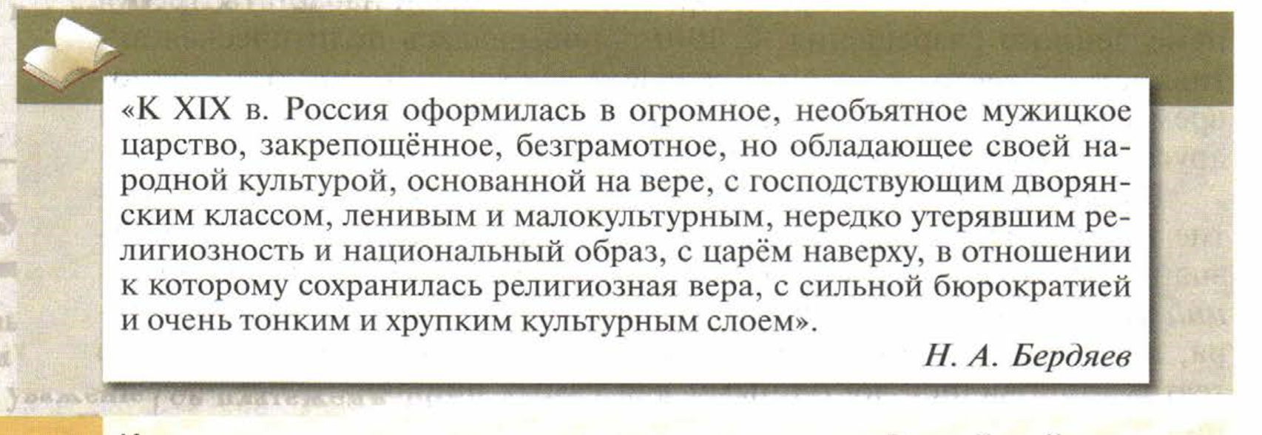
Работаем с эпиграфом

Slide 5
Вопрос к главе и уроку

Slide 6
Новые слова
Аграрная страна
Трёхполье
Кулаки
Середняки
Бедняки
Барщина
Отходничество
оброк

Slide 7
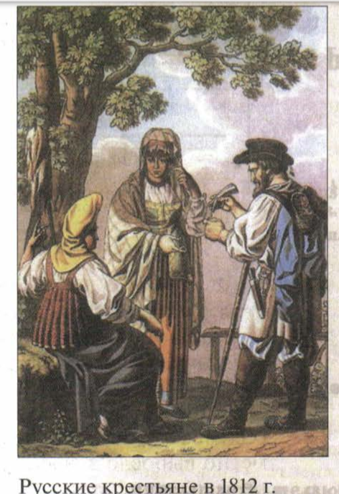
1. Новые веяния в сельском хозяйстве
В 1801-1855 гг. Россия оставалась аграрной страной. Это означает, что сельское хозяйство по-прежнему играло важную роль, чем промышленное производство, хотя и то и другое было основано на крепостнических отношениях.
Крепостное право тормозило социально-экономическое развитие страны!
В первой половине столетия сельское хозяйство России сохранило уровень, достигнутый в конце предыдущего века. Присоединение южных территорий позволило увеличить производство хлеба, экспорт вырос в 4 раза. Внутри страны потребление хлеба также увеличилось

Slide 8
1. Новые веяния в сельском хозяйстве
Господствующая система земледелия – трёхполье: яровые, озимые и пар

Slide 10
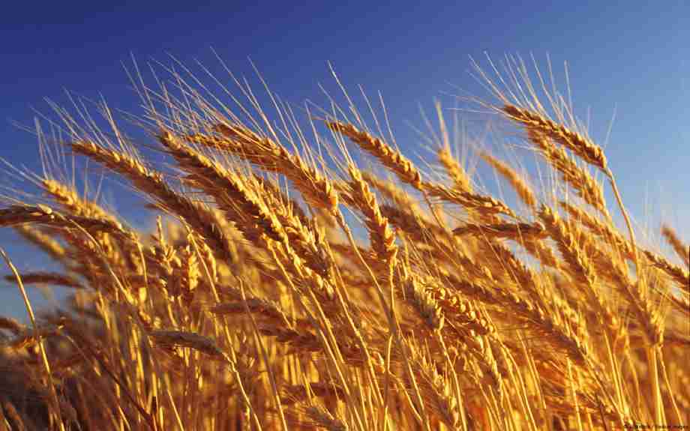
Среди культур преобладали рожь, ячмень, пшеница, овёс, но стали сажать лён, коноплю и табак.

Slide 11
Натуральное хозяйство постепенно переходило в стадию товарного. Помещики сдавали крестьянам в аренду пустующие земли, мельницы, торговые места
появляются «капиталистые» крестьяне

Slide 12
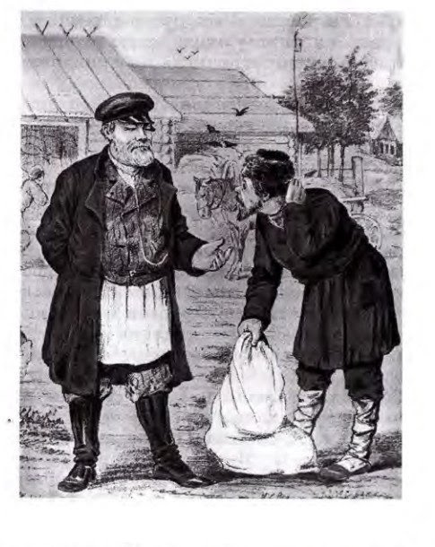
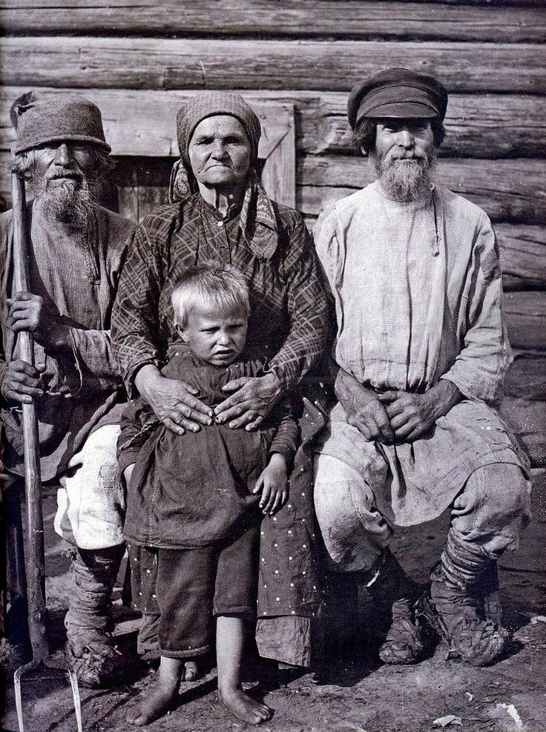
2.Влияние крепостничества на развитие сельского хозяйства
Начинается имущественное расслоение крестьян на «крепких» хозяев, середняков и бедняков

Slide 13
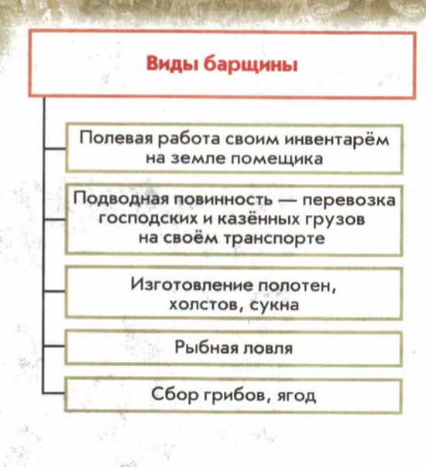
Основной формой повинностей оставалась барщина
с.14

Slide 14
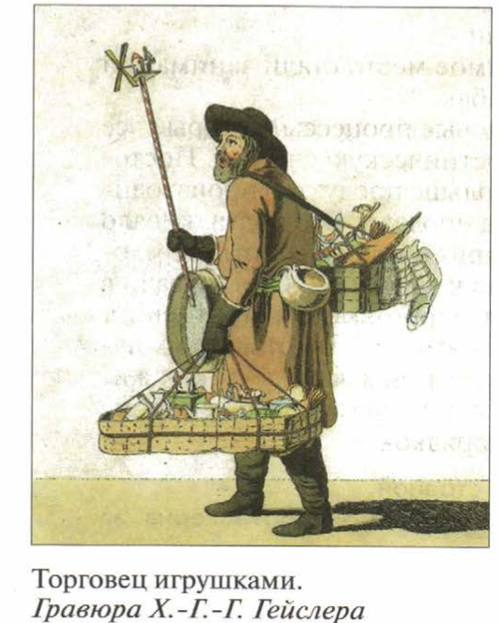
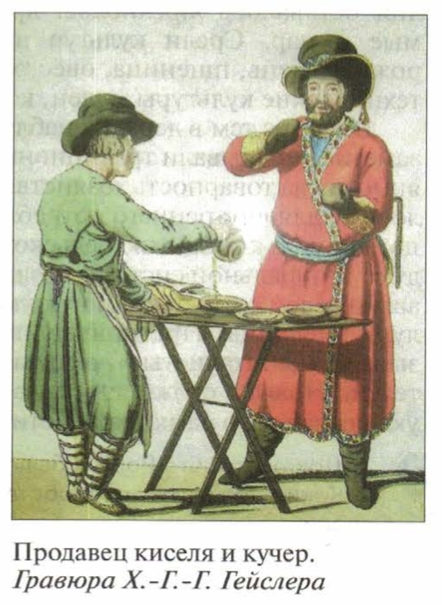
Заметно выросло значение отходничества – временного ухода крестьян на заработки

Slide 16
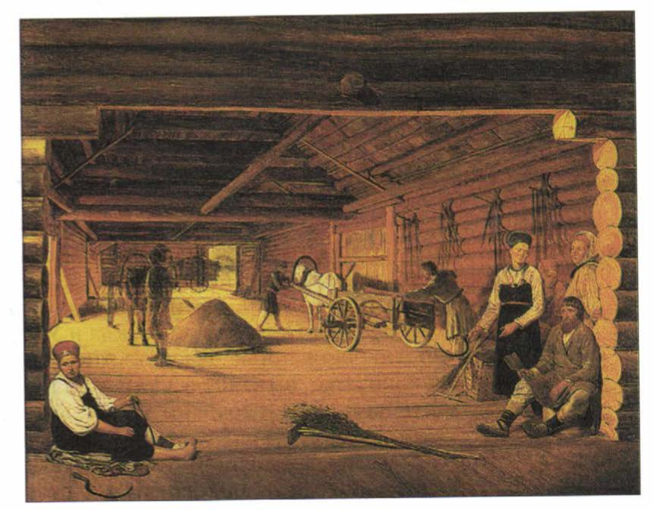
Работаем с историческим источником на стр. 17-18
«Из статьи славянофила А.И. Кошелева «Охота пуще неволи».1847 год

Slide 17
Отходники переходили с барщины на оброк, что способствовало развитию товарно-денежных отношений. Терялась роль общины, она с одной стороны объединяла крестьян, помогала выжить, а с другой – сковывала инициативу селян, не давала применить собранный капитал для расширения и обновления сельского производства
КРИЗИС КРЕПОСТНИЧЕСТВА

Slide 18
Домашнее задание
стр.12-16- пересказ

